Slide 1

Willkommen zum Informationsabend der 2. Klassen

Slide 2
ZWEIGWAHL
AB 3. KLASSE?

Slide 3
Ab der 3. Klasse
2 Zweige am BRG 14 – Linzer Straße
Realgymnasium mit sprachlichem Schwerpunkt - mit Französisch ab der 3. Klasse
Realgymnasium mit naturwissenschaftlichem Schwerpunkt

Slide 4
Realgymnasium mit sprachlichem Schwerpunkt
Realgymnasium mit naturwissenschaftlichem Schwerpunkt
Englisch ab 1. Klasse
3. Klasse:
  1 Std. Mathematik am PC
  1 Std. Biologie – Labor
  2 Std. Werkerziehung
4. Klasse:
  2 Std. Geometrisch Zeichnen
  2 Std. Werkerziehung
5. bis 8. Klasse: Latein, Französisch oder Italienisch
Ab der 6. Klasse:
  2 Std. Labor (Biologie/Physik/Chemie)
  Schularbeiten in Biologie und Physik
Englisch ab 1. Klasse
3. bis 8. Klasse
- 4 Std. Französisch
5.bis 8. Klasse
Latein oder
Italienisch
* Schnupperstunde Französisch in allen 2. Klassen durch Kollegin Wagner

Slide 5
Auswirkungen der Wahl für die Oberstufe
Ab 5. Klasse:
3. Fremdsprache für Realgymnasium mit sprachlichem Schwerpunkt
2. Fremdsprache für Realgymnasium mit naturwissenschaftl. Schwerpunkt
Laborunterricht und Schularbeiten in Biologie & Physik im Realgymnasium mit naturwissenschaftl. Schwerpunkt
Reifeprüfung in allen Sprachen möglich

Slide 6
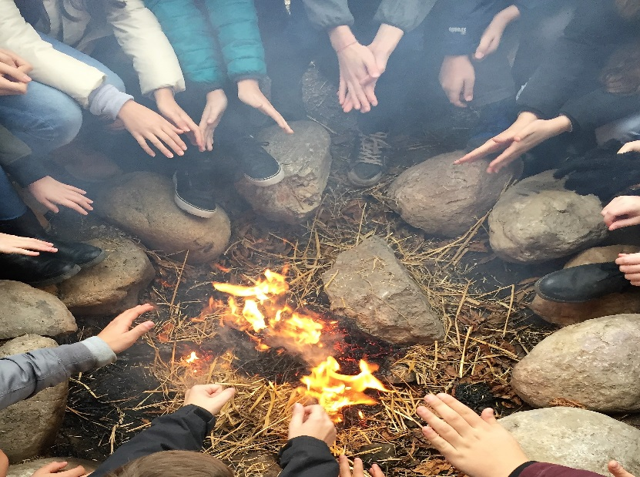
Entscheidungshilfen
In welchen Bereichen zeigen sich Interessen, Lernerfolge, Talente?
Gibt es Ideen, Wünsche, Vorstellungen, Pläne oder Ziele für später?
Hilfestellungen durch
  Eltern & Familie
  Fachlehrkräfte
  Klassenvorstand/-vorständin
  Schülerberater/-innen
  Schulpsychologin
  Potentialanalyse BIWI (kostenpflichtig, ~220€)

Slide 7
Anmeldung:
Anmeldeformular für die 3. Klasse wurde bereits an alle
Schüler/-innen ausgeteilt bzw. ist im
Downloadbereich der Homepage abrufbar
Abgabe bitte bis 13.12.2024 beim KV

Slide 8
Vielen Dank für Ihre Aufmerksamkeit!
Mit Fragen richten Sie sich bitte an die Bildungsberater/-innen
martina.lanz@brg14.at
matthias.hernstorfer@brg14.at

